Slide 1
Scratch Algorithmique #2
M. FELT

Slide 2
Scratch: Algorithmique #2
Objectifs:
Utilisation du logiciel Scratch.
Définition d’un algorithme.
Affectation de variable.
Écriture de « petits » algorithmes.

Slide 3
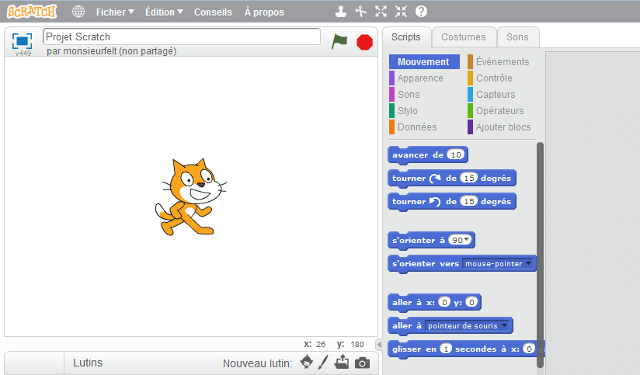
Scratch

Slide 4
Scratch
Comment utiliser Scratch
Au collège:
Dans le menu Windows situé en bas a gauche de l’écran
A la maison, médiathèque, chez un ami, …, Scratch en ligne:
https://scratch.mit.edu/
A la maison, en installant le logiciel:
https://scratch.mit.edu/scratch2download/

Slide 5
Définition: ( déjà vue )
Un algorithme est une suite d’opérations élémentaires, à appliquer dans un ordre déterminé, à des données.
Sa réalisation permet de résoudre un problème donné.
Donnée(s)
Résultat
Séance du jour
Séance précédente

Slide 6
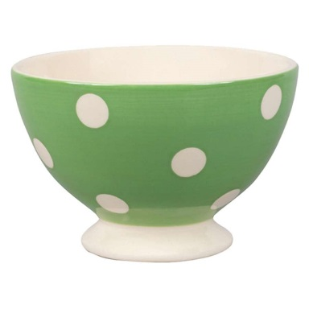
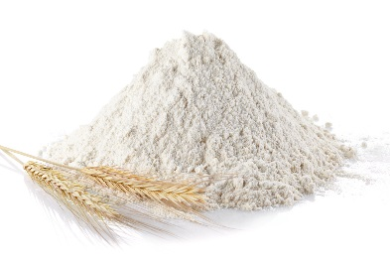
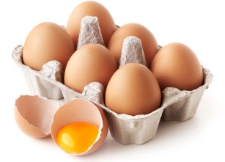
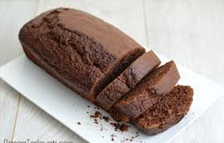
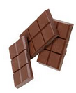
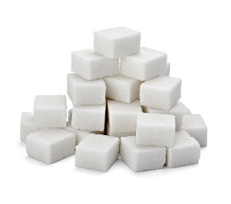
Algorithme: Recette de cuisine
Farine
Choco
Oeuf
Sucre

Slide 7
Algorithme: Vocabulaire
Un algorithme commence par le stockage des données d’entrée.
Ces données seront utilisées lors des étapes de traitement.
Chacune des ces données est stockée dans la mémoire de la calculatrice ou de l’ordinateur, à un emplacement nommé variable et repéré par un nom.
Ces variables peuvent être de natures différentes.
Nombre
Chaine de caractères
…

Slide 8
Algorithme: Recette de cuisine
Les instructions de base que l’on peut pratiquer sur un bol sont les suivantes:
1. Lui donner un nom.
2. Mettre quelque chose dedans
3. Regarder à l’intérieur
4. Vider le contenu
Farine
Oeuf

Slide 9
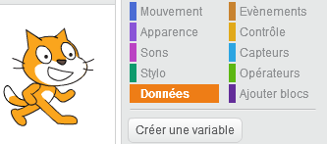
Algorithme: Vocabulaire
Les instructions de base que l’on peut pratiquer à une variable sont les suivantes:
Déclaration: « Créer » la variable, et lui donner un nom.
Affectation: « Mettre » une valeur à la variable.
Lecture: « Lire » la valeur d’une variable.

Slide 10
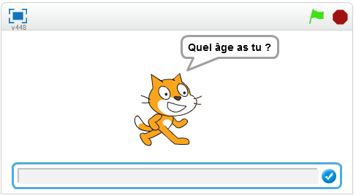
Partie 1: Afficher l’âge
14

Slide 11
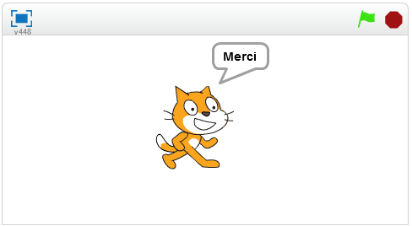
Partie 1: Afficher l’âge

Slide 12
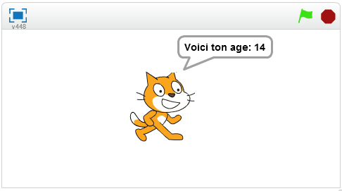
Partie 1: Afficher l’âge

Slide 13
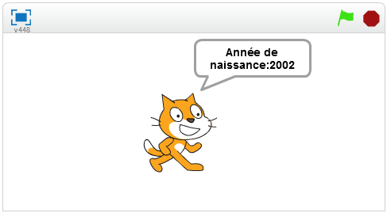
Partie 2: Année de naissance

Slide 14
Partie 3: Compteur
Réaliser un compteur pour un “jeu”

Slide 15
Scratch: Algorithmique #2
Objectifs:
Utilisation du logiciel Scratch.
Définition d’un algorithme.
Affectation de variable.
Écriture de « petits » algorithmes.

Slide 16
